Slide 1
Node.JS
주소 https://www.youtube.com/watch?v=PkVV1OLaM5Q&list=PLSK4WsJ8JS4cQ-niGNum4bkK_THHOizTs&index=3

Slide 2
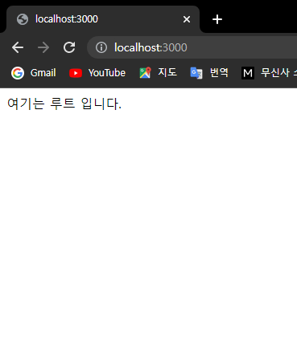
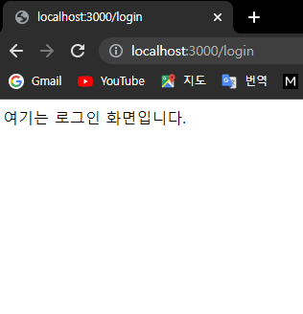
백엔드 맛보기 - Express로 서버 띄우기
1) 서버 열기
const express = require("express");
const app = express();
app.listen(3000, function() {
console.log("서버 가동");
});
// 서버 화면창에 출력, “/” 로 구분
app.get("/", function(req, res) {
// 가능
res.send("여기는 루트 입니다.");
});
서버 가동후 터미널 창에서 node app.js 입력후 실행
2) 로그인 화면
// 서버 화면창에 출력, “login” 로 구분
app.get("/login", function(req, res) {
res.send("여기는 로그인 화면 입니다.");
});
// 저장후 서버 재부팅해서 실행

Slide 3
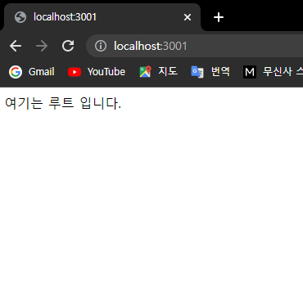
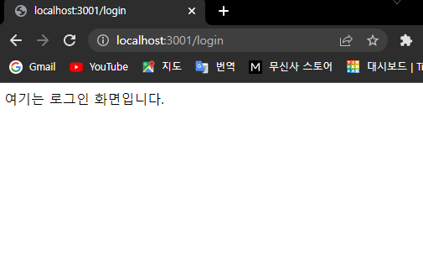

백엔드 맛보기
- http로 서버 열기
const http = require("http"); // http로 서버 열기
const app = http.createServer(function(req, res) {
res.writeHead(200, {"Content-Type": "text/html; charset=utf-8"}); // 한글로 출력
if(req.url == "/")
{
res.end("여기는 루트 입니다.");
}
else if (req.url == "/login")
{
res.end("여기는 로그인 화면입니다.");
}
});
app.listen(3001, function() {
console.log("http로 가동된 서버입니다.")
});
// 주소창에 주소 입력할 경우 터미널에 출력

Slide 4
백엔드 맛보기 - 로그인 화면 만들기
- http로 서버 열기
const http = require("http"); // http로 서버 열기
const app = http.createServer(function(req, res) {
res.writeHead(200, {"Content-Type": "text/html; charset=utf-8"}); // 한글로 출력
if(req.url == "/")
{
res.end("여기는 루트 입니다.");
}
else if (req.url == "/login")
{
res.end("여기는 로그인 화면입니다.");
}
});
app.listen(3001, function() {
console.log("http로 가동된 서버입니다.")
});
// 주소창에 주소 입력할 경우 터미널에 출력

Slide 5
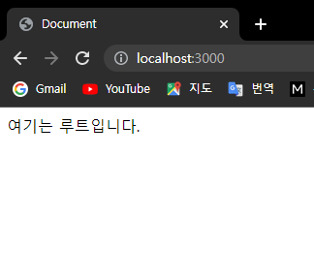
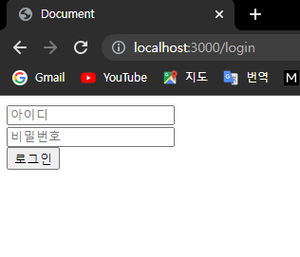
백엔드 맛보기 - 로그인 화면 만들기
app.get("/login", function(req, res) {
res.send(`
<!DOCTYPE html>
<html lang="ko">
<head>
<meta charset="UTF-8">
<meta http-equiv="X-UA-Compatible" content="IE=edge">
<meta name="viewport" content="width=device-width, initial-scale=1.0">
<title>Document</title>
</head>
<body>
//텍스트창 생성
<input type="text" placeholder="아이디"><br>
<input type="text" placeholder="비밀번호"><br>
<button>로그인</button>
</body>
</html>
`);
});
app.listen(3000, function() {
console.log("서버 가동");
});
- 하드코딩
const express = require("express");
const app = express();
app.get("/", function(req, res) {
// 가능
res.send(`
<!DOCTYPE html>
<html lang="ko">
<head>
<meta charset="UTF-8">
<meta http-equiv="X-UA-Compatible" content="IE=edge">
<meta name="viewport" content="width=device-width, initial-scale=1.0">
<title>Document</title>
</head>
<body>
여기는 루트입니다.
</body>
</html>
` );
});

Slide 6
- index.ejs
<!DOCTYPE html>
<html lang="ko">
<head>
<meta charset="UTF-8">
<meta http-equiv="X-UA-Compatible" content="IE=edge">
<meta name="viewport" content="width=device-width, initial-scale=1.0">
<title>Document</title>
</head>
<body>
여기는 루트입니다.
</body>
</html>
백엔드 맛보기 - 로그인 화면 만들기
- MVC의 V 분리하기
- app.js
const express = require("express");
const app = express();
// 앱 세팅, ejs는 npm install ejs -s 로 참조
app.set("views", "./views");
app.set("view engine", "ejs");
app.get("/", function(req, res) {
res.render("home/index");
});
app.get("/login", function(req, res) {
res.render("home/login");
});
app.listen(3000, function() {
console.log("서버 가동");
});
- login.ejs
<!DOCTYPE html>
<html lang="ko">
<head>
<meta charset="UTF-8">
<meta http-equiv="X-UA-Compatible" content="IE=edge">
<meta name="viewport" content="width=device-width, initial-scale=1.0">
<title>Document</title>
</head>
<body>
<input type="text" placeholder="아이디"><br>
<input type="text" placeholder="비밀번호"><br>
<button>로그인</button>
</body>
</html>

Slide 7
라우터
"use strict";
const express = require("express");
const router = express.Router();
router.get("/", function(req, res) {
res.render("home/index");
});
router.get("/login", function(req, res) {
res.render("home/login");
});
module.exports = router;
//module
const express = require("express");
const app = express();
const PORT = 3000;
// routing
const home = require("./routes/home");
// 앱 세팅
app.set("views", "./views");
app.set("view engine", "ejs");
app.use("/", home); // use -> middle ware 를 등록 해주는 메소드
app.listen(PORT, function() {
console.log("서버 가동");
});

Slide 8
컨트롤러 분리
"use strict";
const express = require("express");
const router = express.Router();
const ctr = require("./home.ctr")
router.get("/", ctr.home);
router.get("/login", ctr.login);
module.exports = router;
"use strict";
const home = function(req, res)
{
res.render("home/index");
}
const login = function(req, res)
{
res.render("home/login");
}
module.exports =
{
home, // hello : hello
login, // login : login
}

